Slide 1

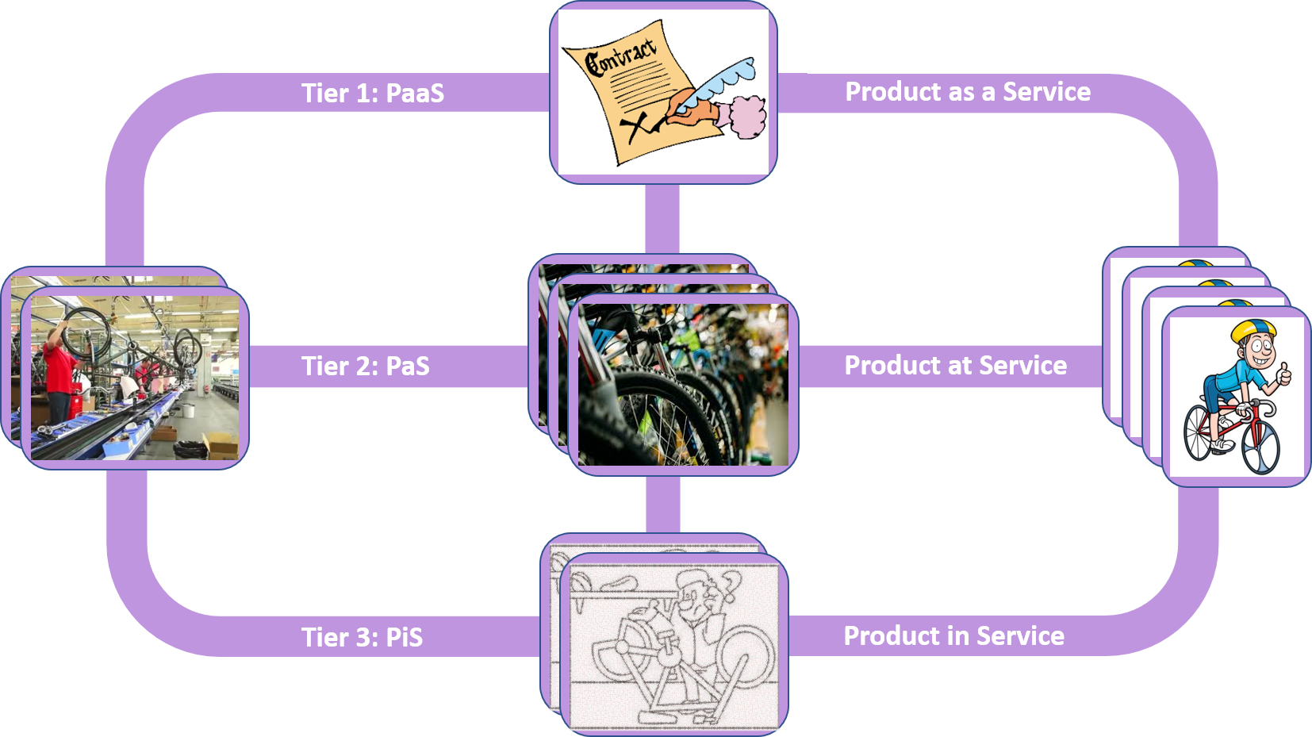
Weg met Bezit!
De serviceketens van de toekomst
Jong SLF webinar
30 juni 2020
Ben Gräve
voorzitter SLF
Tier 1: PaaS
Product as a Service

Slide 2
Van ‘verbruik’ naar ‘gebruik’
Tier 1: PaaS
Product as a Service
Verbruikseconomie:
  Goedkope verbruiksartikelen tot dure complexe assets
  Economische benutting en instandhouding door eigenaar
  Model staat onder druk:
  Schaarste van grondstoffen, duurzaamheid, innovaties
  Verschuiving van ‘bezit naar gebruik’
Gebruikseconomie:
  Oud model: bibliotheek
  Nu ook PaaS, MaaS, Cloud Services, Pay per Use etc.
  Van verkoop van producten naar verkoop van service
  Bedrijven klimmen op de servitization ladder………………………
Met nieuwe service logistieke uitdagingen
  Onderhoudsketen van reactief naar predictief
  Economische benutting en instandhouding door aanbieder
Product as a Service
Servitization ladder
Performance contracts
Service contracts
Spares & labor sales
Spares Sales
Product Sales
Maintenance as a Service
Performance as a Service

Slide 3


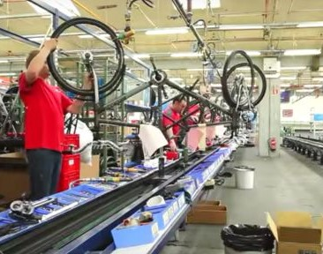
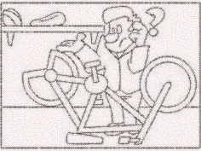
Traditionele ‘verbruiks’- keten
Tier 1: PaaS
Product as a Service
Product aanbieders
Garantie claims
Aftersales service
Dealers – resellers – agents…..
Fysiek of on-line
Aftersales services
Klant koopt fysiek of on-line
Regelt service / onderhoud
Tweedehands verkoop / hergebruik
Products
Ownership transfer
service logistiek
Spares, tools, manuals
(post-) warranty service

Slide 4
Traditionele ‘verbruiks’- keten
Tier 1: PaaS
Product as a Service
Gebaseerd op BEZIT
Weinig focus op circulariteit
Products
Ownership transfer
Spares, tools, manuals
(post-) warranty service

Slide 5

Nieuwe ‘gebruiks’- keten
Tier 1: PaaS
Product as a Service
Service is het product
Beschikbaarheid %
Prijs voor gebruik
E2E ketenregie
Product depôts
Servicegraad per klant
Beschikbaarheid %
Levering aan klanten
Tier 2: PaS
Product at Service
Reactief, Preventief Predictief onderhoud
Engineers, Spares, Tools, Manuals etc
Gebruiker
Gebruik vlgs contract
Beschikbaarheid %
Meldt gebreken
Tier 3: PiS
Product in Service

Slide 6
Service Logistiek breidt uit
Tier 1: PaaS
Product as a Service
service logistiek
Tier 2: PaS
Product at Service
service logistiek
Tier 3: PiS
Product in Service

Slide 7
Service Logistieke Innovatieagenda
KL
Tier 1: PaaS
Product as a Service
Maatschappelijke megatrends vertalen naar nieuwe service ketens:
  Duurzaamheid, circulariteit, van bezit naar gebruik (servitization), 24/7, energie transitie…..
  B2B, B2G en B2C service business modellen
  Inrichting van 3-tier ‘PaaS’ keten incl. de onderlinge interactie
Service ketens verbeteren door technologie:
  IoT, Big Data, Artificial Intelligence, Machine Learning, Additive Manufacturing, Robotization, Drones, Augmented Reality, Blockchain, Apps…..
  Forecast en planning technieken, condition based maintenance, gedistribueerde productie van service parts (3D printing), onderhoudsinspectie etc.
Service ketens verbeteren door supply chain ontwikkelingen:
  Physical Internet, Control Towers, ERP ontwikkelingen, e-commerce ontwikkelingen…..
  “Security of supply” in relatie tot (strategisch) voorraadbeheer (Corona-les)
Tier 2: PaS
Product at Service
Tier 3: PiS
Product in Service

Slide 8
KL
Tier 1: PaaS
Product as a Service
Weg met bezit………of toch niet?
Tier 2: PaS
Product at Service
Tier 3: PiS
Product in Service

